Slide 1
Transformasi 3D

Slide 2
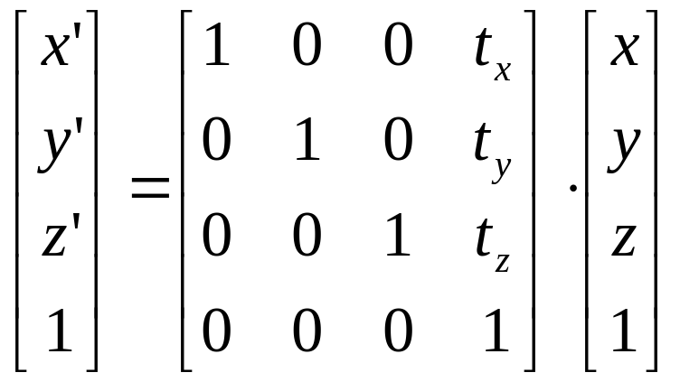
Translasi
(x’,y’,z’)
(x,y,z)
T=(t_{x},t_{y},t_{z})

Slide 3
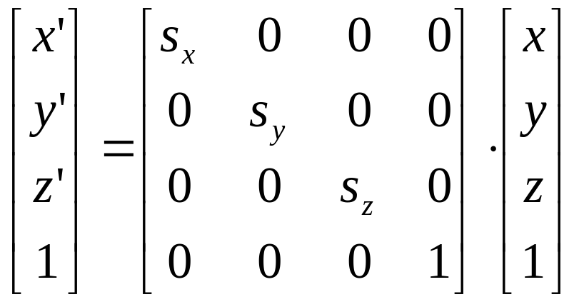
Skala

Slide 4
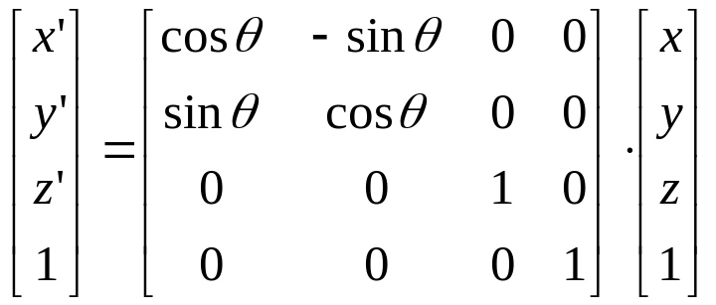
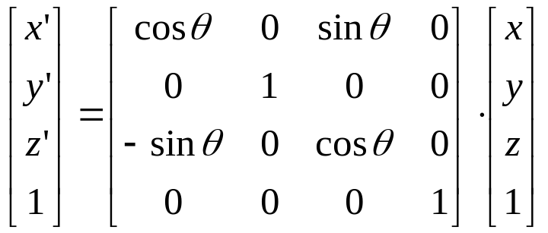
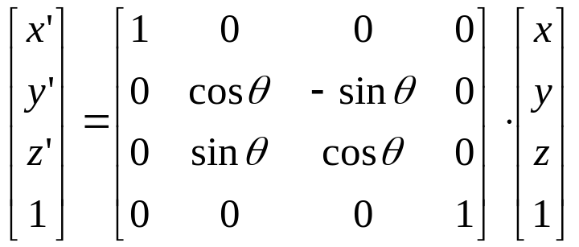
Rotasi
Terhadap sumbu z (Rz)
Terhadap sumbu y (Ry)
Terhadap sumbu x (Rx)

